Slide 1
Блокада Ленинграда
8 сентября 1941 год -27 января 1944 год

Slide 2
Наступление
Наступление на Ленинград началось сразу же, в 1941 году. Группировка немецко-финских войск успешно продвигалась вперед, взламывая сопротивление советских частей. Несмотря на отчаянное, ожесточенное сопротивление защитников города, уже к августу того же года все железные дороги, которые связывали город со страной, были перерезаны, в результате чего основная часть снабжения оказалась нарушена. Так когда началась блокада Ленинграда? Кратко перечислять события, которые этому предшествовали, можно долго. Но официальной датой считается 8 сентября 1941 года. Несмотря на жесточайшие по своему накалу бои на подступах к городу, «с наскока» взять гитлеровцы его не смогли. А потому 13 сентября начался артиллерийский обстрел Ленинграда, который фактически продолжался всю войну. У немцев был простой приказ относительно города: стереть с лица земли. Все защитники должны были быть уничтожены. По другим сведениям, Гитлер просто опасался того, что при массированном штурме потери немецких войск будут неоправданно высоки, а потому и отдал приказ о начале блокады. В общем, суть блокады Ленинграда сводилась к тому, чтобы “город сам упал в руки, подобно созревшему плоду”.

Slide 3
Население
На момент установления блокады в городе находилось 2 миллиона 544 тысячи человек, в том числе около 400 тысяч детей. Кроме того, в пригородных районах, то есть тоже в кольце блокады, осталось 343 тысячи человек. В сентябре, когда начались систематические бомбардировки, обстрелы и пожары, многие хотели выехать, но пути уже были отрезаны.

Slide 4
Неутешительные выводы.
С 10 по 11 сентября ответственные органы произвели полный переучет всего имевшегося в городе продовольствия. К 12 сентября был опубликован полный отчет, согласно которому в городе имелось: зерна и готовой муки примерно на 35 дней, запасов круп и макаронных изделий хватало на месяц, на этот же срок можно было растянуть запасы мяса. Масел оставалось ровно на 45 дней, зато сахара и готовых кондитерских изделий было припасено сразу на два месяца. Картофеля и овощей практически не было. Чтобы хоть как-то растянуть запасы муки, к ней добавляли по 12% размолотого солода, овсяной и соевой муки. Впоследствии туда же начали класть жмыхи, отруби, опилки и размолотую кору деревьев.

Slide 5
Продовольственный вопрос
С первых же сентябрьских дней в городе были введены продовольственные карточки. Все столовые и рестораны были сразу же закрыты. Скот, имевшийся на местных предприятиях сельского хозяйства, был тут же забит и сдан в заготовительные пункты. Все корма зернового происхождения были свезены на мукомольные предприятия и перемолоты в муку, которую впоследствии использовали для производства хлеба. У граждан, которые во время блокады находились в больницах, из талонов вырезали пайки на этот период. Этот же порядок распространялся на детей, которые находились в детских домах и учреждениях дошкольного образования. Практически во всех школах были отменены занятия. Для детей прорыв блокады Ленинграда был ознаменован не столь возможностью наконец-то поесть, сколько долгожданным началом занятий. В общем-то, эти карточки стоили жизней тысячам людей, так как в городе резко участились случаи воровства и даже убийств, совершаемых ради их получения. В Ленинграде тех лет были нередкими случаи налетов и вооруженных ограблений булочных и даже продовольственных складов. С лицами, которых уличали в чем-то подобном, особо не церемонились, расстреливая на месте. Судов не было. Это объяснялось тем, что каждая украденная карточка стоила кому-то жизни. Эти документы не восстанавливались (за редчайшими исключениями), а потому кража обрекала людей на верную смерть.

Slide 6
Настроения жителей
В первые дни войны мало кто верил в возможность полной блокады, но готовиться к такому повороту событий начали многие. В первые же дни начавшегося немецкого наступления с полок магазинов было сметено все мало-мальски ценное, люди снимали все свои сбережения из Сберкассы. Опустели даже ювелирные магазины. Впрочем, начавшийся голод резко перечеркнул старания многих людей: деньги и драгоценности тут же обесценились. Единственной валютой стали продовольственные карточки (которые добывались исключительно путем разбоя) и продукты питания. На городских рынках одним из самых ходовых товаров были котята и щенята. Документы НКВД свидетельствуют, что начавшаяся блокада Ленинграда (фото которой есть в статье) постепенно начала вселять в людей тревогу. Изымалось немало писем, в которых горожане сообщали о бедственном положении в Ленинграде. Они писали, что на полях не осталось даже капустных листьев, в городе уже нигде не достать старой мучной пыли, из которой раньше делали клей для обоев. К слову говоря, в самую тяжелую зиму 1941 года в городе практически не осталось квартир, стены которых были бы оклеены обоями: голодные люди их попросту обрывали и ели, так как другой еды у них не было.

Slide 7
Трудовой подвиг ленинградцев
Несмотря на всю чудовищность сложившегося положения, мужественные люди продолжали работать. Причем работать на благо страны, выпуская немало образцов вооружения. Они даже умудрялись ремонтировать танки, делать пушки и пистолеты-пулеметы буквально из «подножного материала». Все полученное в столь сложных условиях вооружение тут же использовалось для боев на подступах к непокоренному городу. Но положение с продуктами питания и медикаментами осложнялось день ото дня. Вскоре стало очевидно, что только Ладожское озеро может спасти жителей. Как же связано оно и блокада Ленинграда? Кратко говоря, это знаменитая Дорога жизни, которая была открыта 22 ноября 1941 года. Как только на озере образовался слой льда, который теоретически мог выдержать груженные продуктами машины, началась их переправа .

Slide 8
Голод
Голод приближался неумолимо. Уже 20 ноября 1941 года норма хлебного довольствия составляла всего лишь 250 граммов в день для рабочих. Что же касается иждивенцев, женщин, детей и стариков, то им полагалось вдвое меньше. Сперва рабочие, которые видели состояние своих родных и близких, приносили свои пайки домой и делились с ними. Но вскоре этой практике был положен конец: людям было приказано съедать свою порцию хлеба непосредственно на предприятии, под присмотром. Вот так проходила блокада Ленинграда. Фото показывают, насколько же были истощены люди, которые на тот момент находились в городе. На каждую смерть от вражеского снаряда приходилась сотня людей, которые умерли от страшного голода. При этом нужно понимать, что под “хлебом” в этом случае понимался небольшой кусок клейкой массы, в которой было намного больше отрубей, опилок и прочих наполнителей, нежели самой муки. Соответственно, питательная ценность такой пищи была близка к нулевой. Когда был осуществлен прорыв блокады Ленинграда, люди, впервые за 900 дней получившие свежий хлеб, нередко от счастья падали в обморок. В довершение всех проблем полностью вышла из строя система городского водоснабжения, в результате чего горожанам приходилось носить воду из Невы. Кроме того, сама зима 1941 года выдалась на редкость суровой, так что медики просто не справлялись с наплывов обмороженных, простывших людей, иммунитет которых оказался неспособен противостоять инфекциям.

Slide 9
Последствия первой зимы
Последствия первой зимы К началу зимы хлебная пайка была увеличена почти вдвое. Увы, но этот факт объяснялся не прорывом блокады и не восстановлением нормального снабжения: просто к тому времени половина всех иждивенцев уже погибла. Документы НКВД свидетельствуют о том факте, что голод принял совершенно невероятные формы. Начались случаи людоедства, причем многие исследователи считают, что официально было зафиксировано не более трети из них. Особенно плохо в то время приходилось детям. Многие из них были вынуждены подолгу оставаться одни в пустых, холодных квартирах. Если их родители умирали от голода на производстве или же в случае их смерти при постоянных обстрелах, дети по 10-15 дней проводили в полном одиночестве. Чаще всего они также умирали. Таким образом, дети блокады Ленинграда многое вынесли на своих хрупких плечах. Фронтовики вспоминают, что среди толпы семи-восьмилетних подростков в эвакуации всегда выделялись именно ленинградцы: у них были жуткие, уставшие и слишком взрослые глаза. Уже к середине зимы 1941 года на улицах Ленинграда не осталось кошек и собак, даже ворон и крыс практически не было. Животные уяснили, что от голодных людей лучше держаться подальше. Все деревья в городских скверах лишились большей части коры и молодых веток: их собирали, перемалывали и добавляли в муку, лишь бы хоть немного увеличить ее объем. Блокада Ленинграда длилась на тот момент меньше года, но при осенней уборке на улицах города было найдено 13 тысяч трупов.

Slide 10
Дорога жизни
Настоящим “пульсом” блокадного города стала Дорога Жизни. Летом это был водный путь по акватории Ладожского озера, а зимой эту роль исполняла его замерзшая поверхность. Первые баржи с продовольствием прошли по озеру уже 12 сентября. Судоходство продолжалось до тех пор, пока толщина льда сделала невозможным проход судов. Каждый рейс моряков был подвигом, так как немецкие самолеты не останавливали охоту ни на минуту. Выходить в рейсы приходилось ежедневно, при любых погодных условиях. Как мы уже и говорили, по льду груз впервые был отправлен 22 ноября. Это был конный обоз. Спустя всего пару дней, когда толщина льда стала более-менее достаточной, в путь двинулись и грузовики. На каждую машину клали не более двух-трех мешков с продовольствием, так как лед все равно был слишком ненадежным и автомобили постоянно тонули. Смертельно опасные рейсы продолжались до самой весны. “На вахту” заступили баржи. Конец этой смертельно опасной карусели положило только освобождение Ленинграда от блокады. Дорога номер 101, как тогда называли этот путь, позволила не только поддерживать хотя бы минимальную продовольственную норму, но и вывезти из блокированного города многие тысячи людей. Немцы постоянно старались прервать сообщение, не жалея для этого снарядов и горючего для самолетов. К счастью, им это не удалось, а на берегах Ладожского озера сегодня стоит монумент “Дорога Жизни”, а также открыт музей блокады Ленинграда, в котором собрано множество документальных свидетельств тех страшных дней. Во многом успех с организацией переправы объяснялся тем, что Советское командование быстро привлекло для обороны озера истребительную авиацию. В зимнее время зенитные батареи монтировались прямо на льду. Заметим, что принятые меры дали очень положительные результаты: так, уже 16 января в город было доставлено более 2,5 тысячи тонн продовольствия, хотя запланирована была доставка только двух тысяч тонн.
Начало свободы Так когда произошло долгожданное снятие блокады Ленинграда? Как только под Курском немецкой армии было нанесено первое крупное поражение, руководство страны стало думать о том, как освободить заточенный город. Непосредственно снятие блокады Ленинграда началось 14 января 1944 года. Задачей войск был прорыв немецкой обороны в самом тонком ее месте для восстановления сухопутного сообщения города с остальной территорией страны. К 27 января начались ожесточенные бои, в которых советские части постепенно одерживали верх. Это был год снятия блокады Ленинграда. Гитлеровцы были вынуждены начать отступление. Вскоре оборона была прорвана на участке длиной около 14 километров. По этому пути в город немедленно пошли колонны грузовиков с продовольствием. Так сколько длилась блокада Ленинграда? Официально считается, что она продолжалась 900 дней, но точная продолжительность - 871 день. Впрочем, этот факт ни в малейшей степени не умаляет решимости и невероятного мужества его защитников.

Slide 11
Освобождения 27 января 1944 год
«В этот день люди кричали от радости…» Виктория Работнова, «Мой район» «После прорыва блокады нас послали на лесозаготовки – надо было обеспечить город топливом. Ну, а 27 января 1944 года мы встретили в Ленинграде. Не передать словами, что мы тогда чувствовали. Люди на улицах кричали от радости, обнимались, целовались, обменивались адресами».

Slide 12
Дневник Татьяны Савичевой

Slide 13
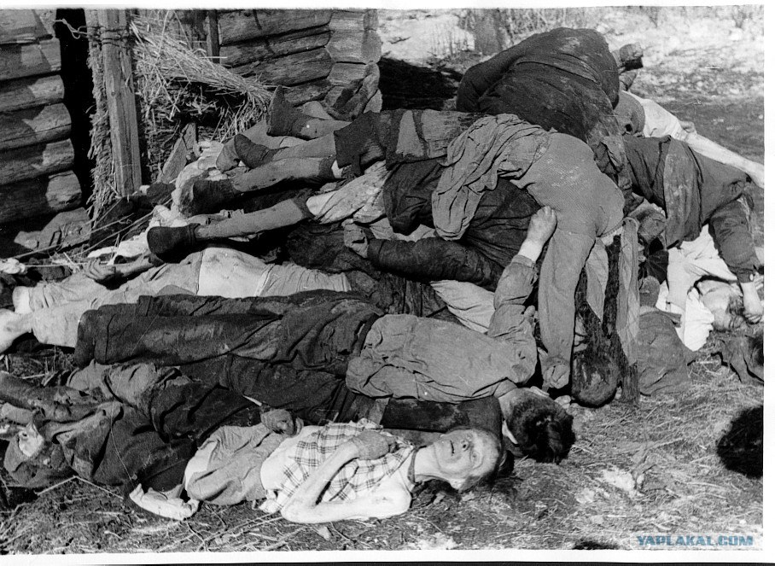
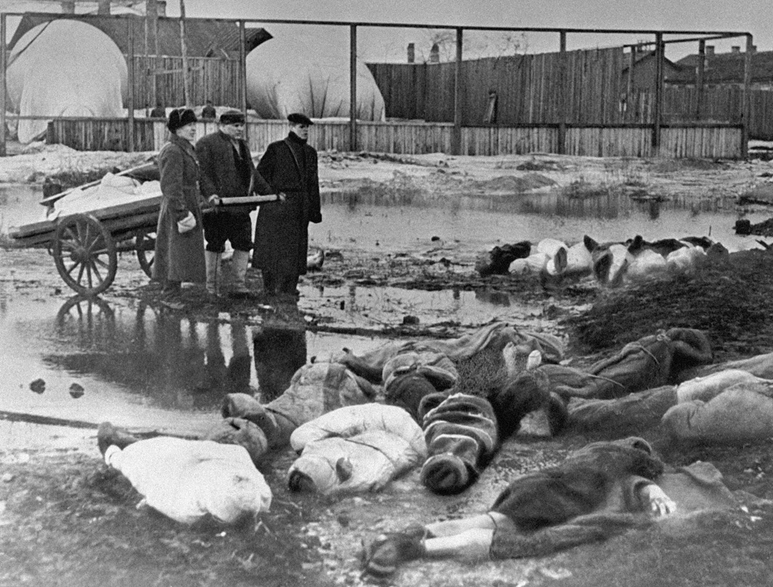
Ужаснейшие кадры с времен Блокады Ленинграда …

